Slide 1
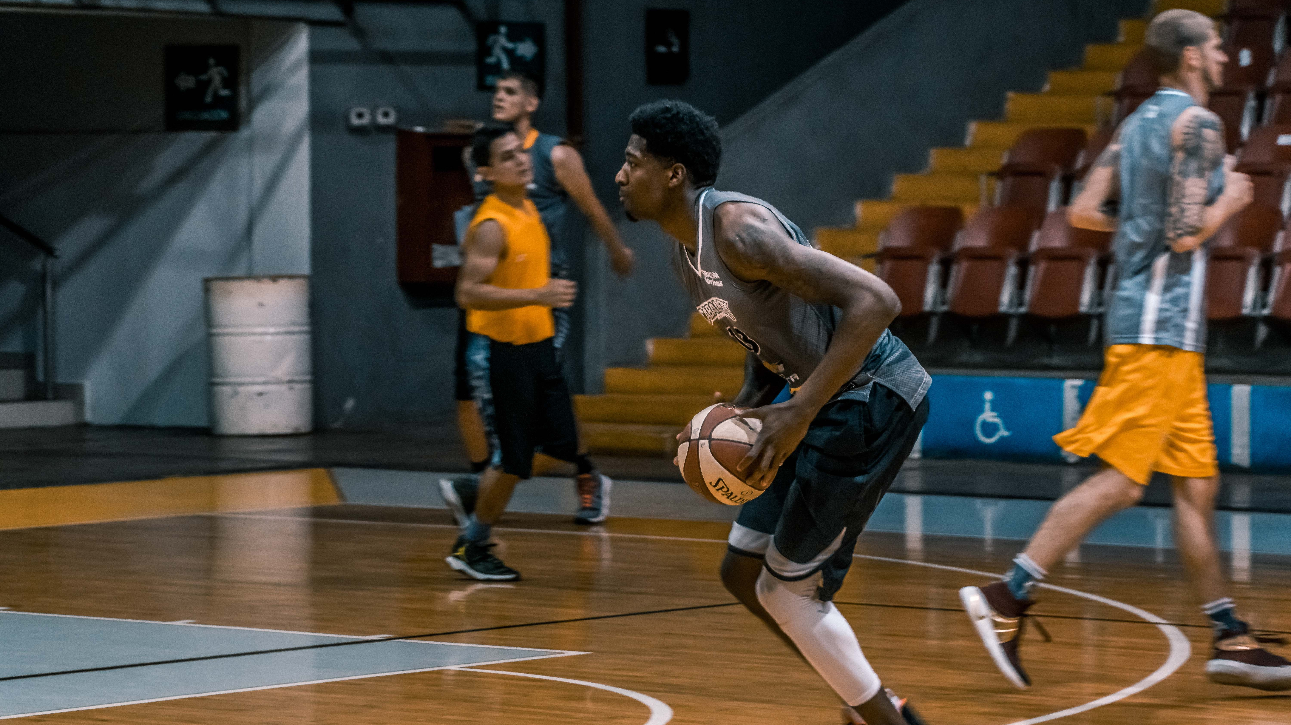
Únete a nosotros y mejora tus habilidades de baloncesto

